Slide 1



“ stock management Dashboard”
Gestion des produits et Traitement des facturation

Slide 2
Public String presenter_par (){ return(“ce travail est presenté par : Ben Hlel Adib”); }
ISIMM 2023
Mini projet JAVA

Slide 3
ISIMM 2023
Mini projet JAVA
l’objectif de l’application
Cette application offre de nombreuses fonctionnalités, telles que la gestion des stocks, la création des factures,. Elle est développée en utilisant Java comme langage de programmation et MySQL comme système de gestion de base de données, ce qui garantit une performance optimale et une sécurité des données.
En utilisant cette application, les entreprises peuvent bénéficier de nombreux avantages, tels que la réduction des coûts liés aux erreurs de stock, l'amélioration de l'efficacité opérationnelle, la génération de rapports précis et en temps réel, ainsi que la facilité d'utilisation grâce à une interface conviviale. En résumé, cette application permet aux entreprises de gérer leurs stocks de manière plus efficace.
BY Ben Hlel Adib

Slide 4
ISIMM 2023
Mini projet JAVA
Fonctionnalité de l’application
Gestion des produits
L'application permet de gérer efficacement les produits en stock. Vous pouvez ajouter de nouveaux produits, mettre à jour les informations existantes et supprimer les produits obsolètes.
Niveaux de stock
L'application suit en temps réel les niveaux de stock de chaque produit. Vous pouvez facilement consulter les quantités disponibles
Facturation
Cree des factures et imprimer
BY Ben Hlel Adib

Slide 5
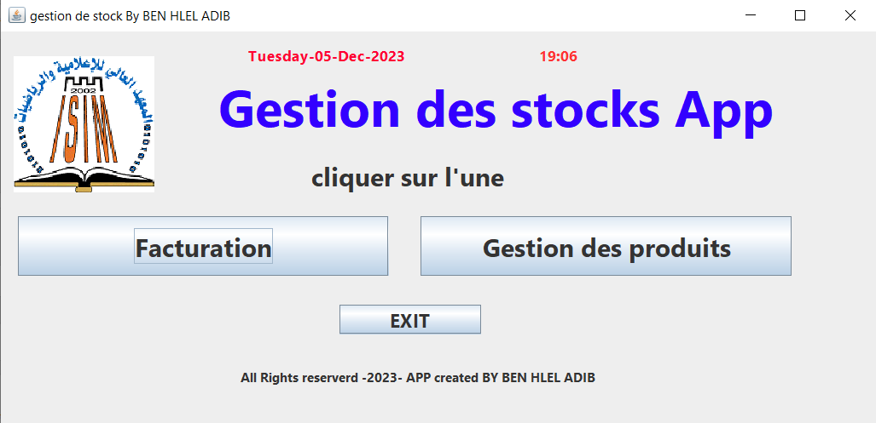
ISIMM 2023
Mini projet JAVA
Page d’accueil
Lorsque vous ouvrez l'interface graphique, vous êtes accueilli par une page d'accueil simple .vous la choix de passer a l’une des fonctionnalités se la fonction
-la facturation ou
-la gestion des produits
}
BY Ben Hlel Adib

Slide 6
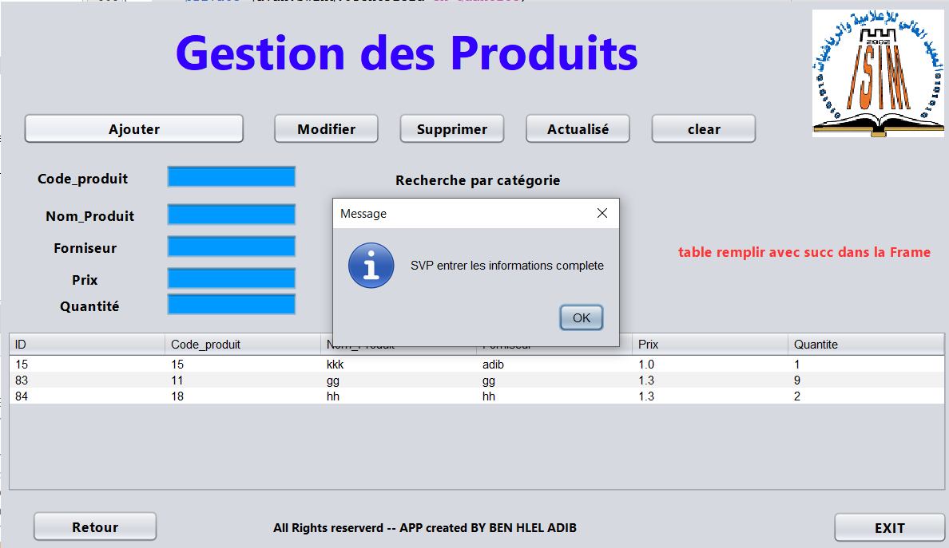
ISIMM 2023
Mini projet JAVA
Ajouter produit
Il faux remplir tout les champs pour ne pas avoir un message d’erreur
}
BY Ben Hlel Adib

Slide 7
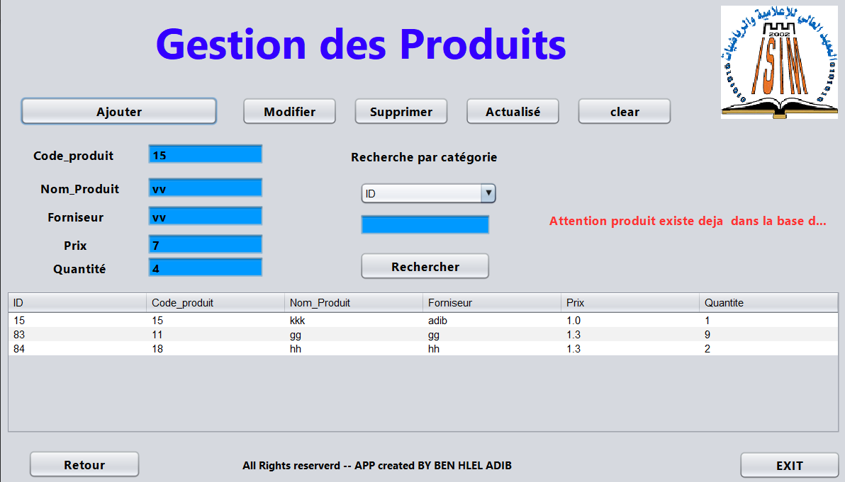
ISIMM 2023
Mini projet JAVA
Ajouter produit
Il faux enter un code produit qui n’existe pas dans la BDD (unicité) pour ne pas avoir un message d’erreur
}
BY Ben Hlel Adib

Slide 8
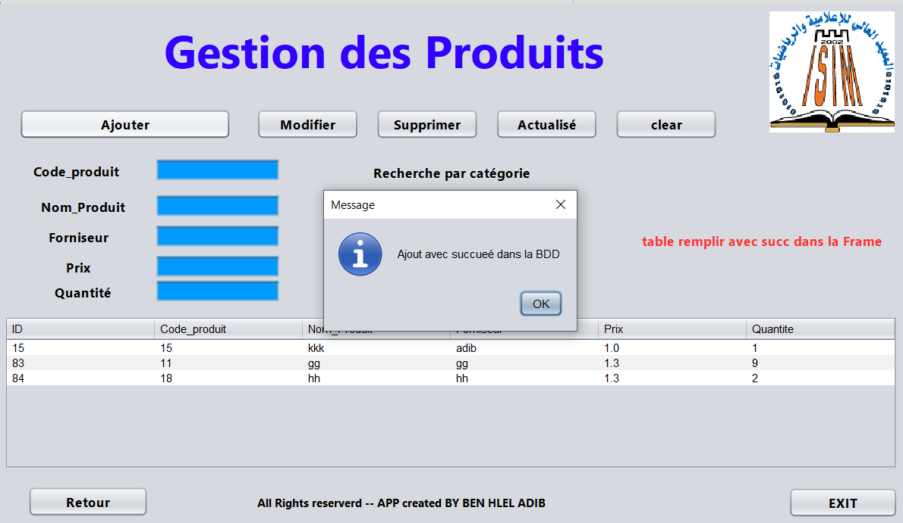
ISIMM 2023
Mini projet JAVA
Ajouter produit
Si tout les champs sont remplis ,valide , et code unique alors un message de validation de l’ajout s’affiche
}
BY Ben Hlel Adib

Slide 9
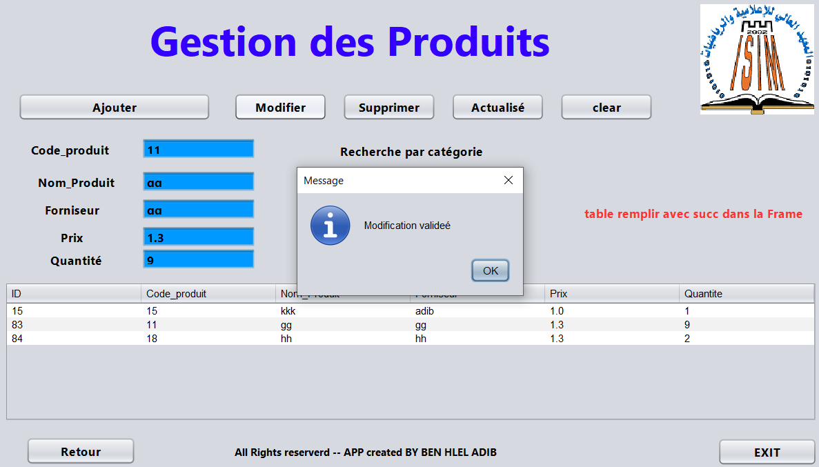
ISIMM 2023
Mini projet JAVA
Modifier produit
Si on veut de changer un détail d’un tell produit il suffit de le sélectionnée dans le tableaux et de le modifier puis un message de validation s’affiche
(unicité)
}
BY Ben Hlel Adib

Slide 10
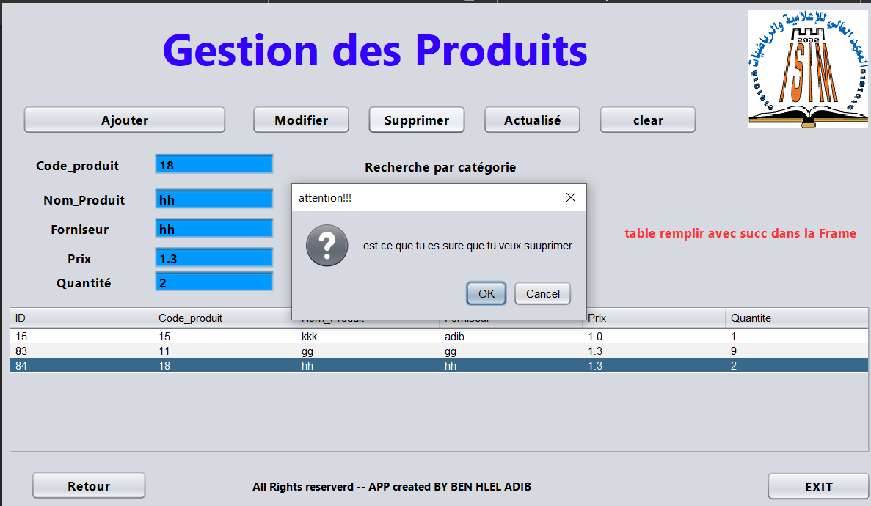
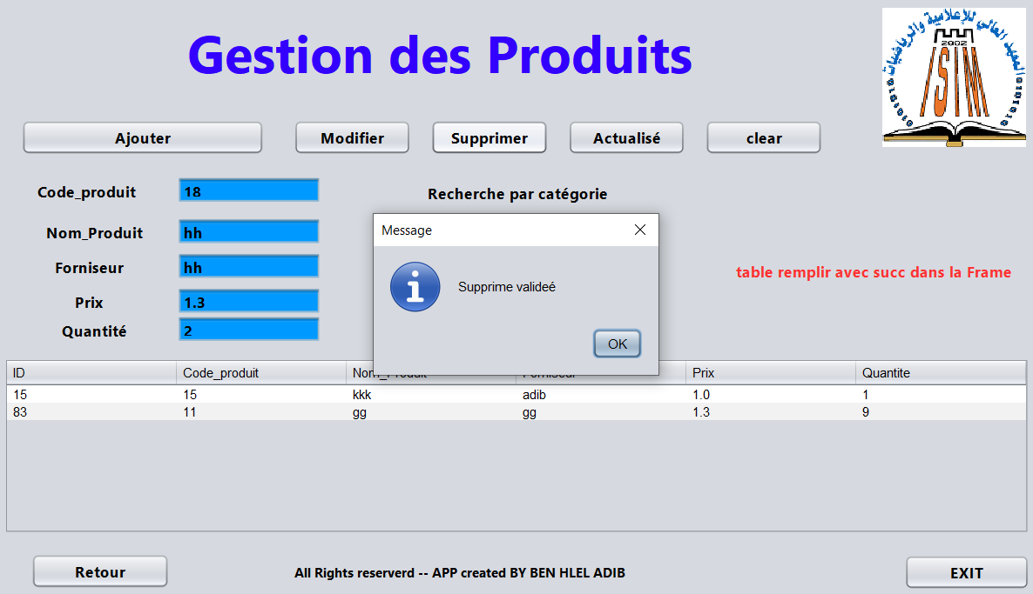
ISIMM 2023
Mini projet JAVA
Supprimer produit
Si on veut supprimer un tell produit il suffit de le sélectionnée dans le tableaux et de le supprimer puis un message de validation s’affiche
}
Est-ce que tu es sure que tu veux supprimer supprime valide
BY Ben Hlel Adib

Slide 11
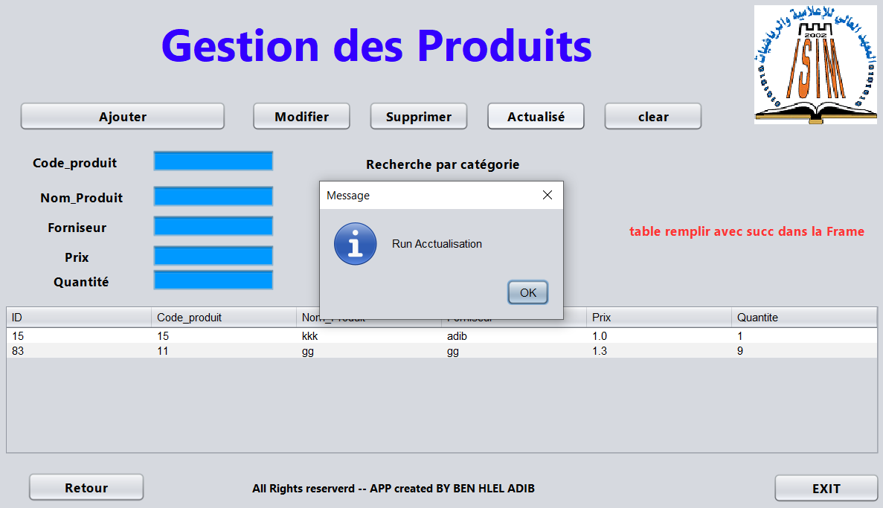
ISIMM 2023
Mini projet JAVA
Actualiser TAB_produit
Cliquer sur actualiser pour faire la mise a jour de tableau et cliquer sur Clear pour supprimer le contenu des champs
}
BY Ben Hlel Adib

Slide 12
ISIMM 2023
Mini projet JAVA
Actualiser TAB_produit
Cliquer sur Retour pour retourner la page d’accueil et cliquer sur Exit pour sortir
}
BY Ben Hlel Adib

Slide 13
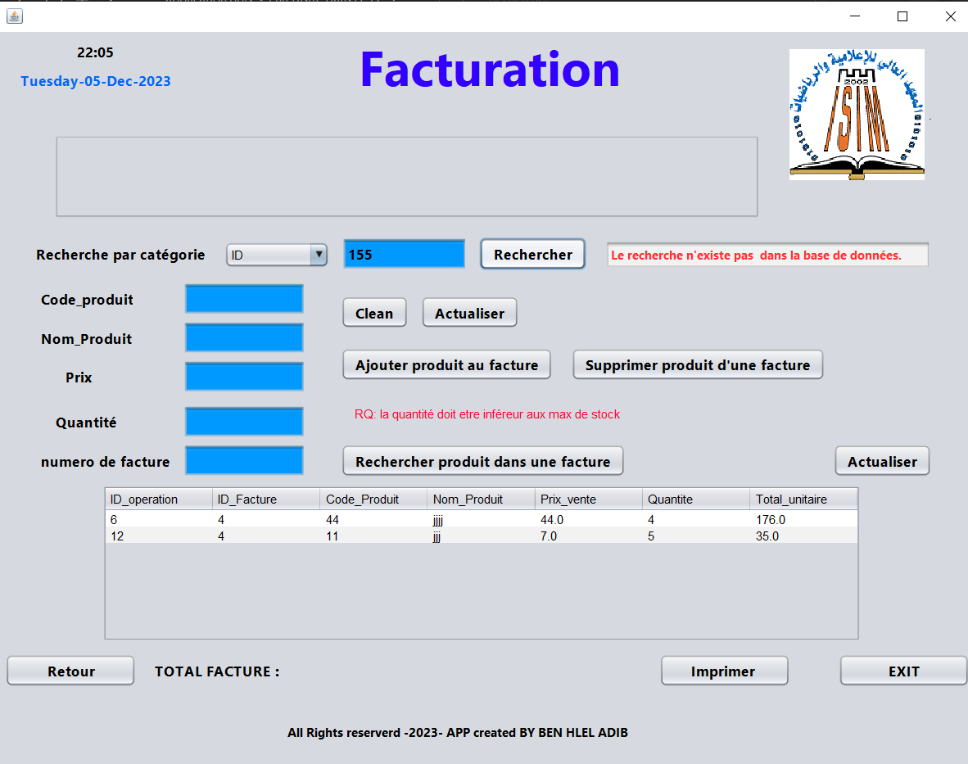
Mini projet JAVA
ISIMM 2023
Pour la recherche il faut remplir le champs si produit existe il s’affiche dans le tableaux si n’existe pas un messaged’erreur d’affiche
}
BY Ben Hlel Adib

Slide 14
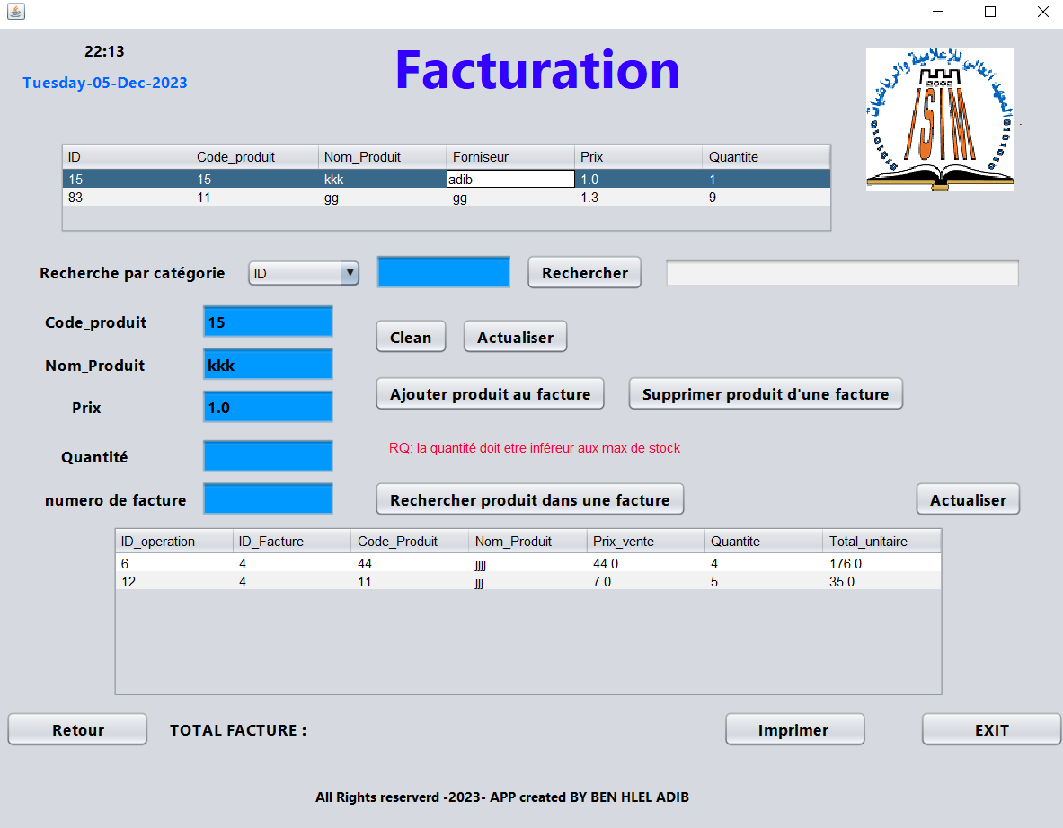
Mini projet JAVA
ISIMM 2023
On sélectionnant un ligne de tableau des produit les champs se remplit des donner de cette ligne sélectionnée ce qui facilite la tache d’ajouter un produit a une facture
}
BY Ben Hlel Adib

Slide 15
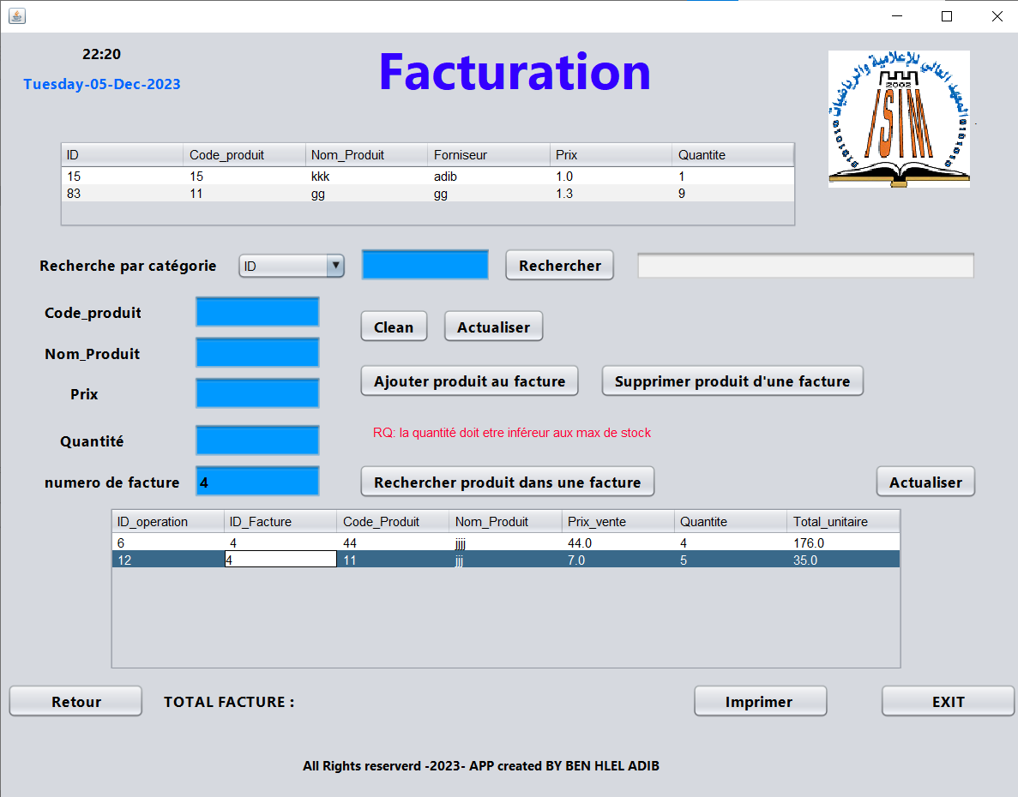
Mini projet JAVA
ISIMM 2023
On sélectionnant un ligne de tableau des Facture les champs se remplit des donner de cette ligne sélectionnée ce qui facilite la tache d’ajouter un produit a une facture
}
BY Ben Hlel Adib

Slide 16
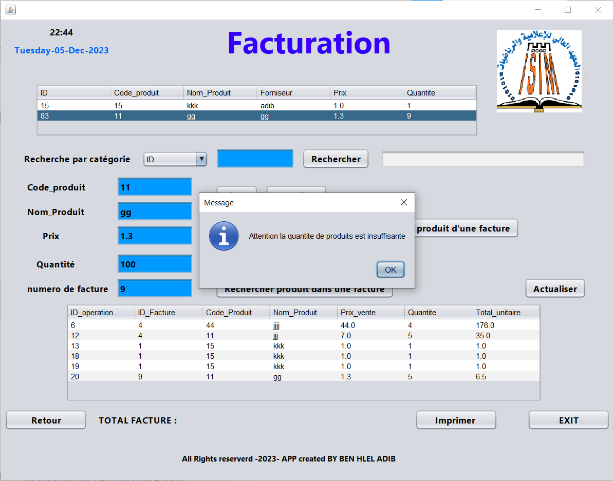
Mini projet JAVA
ISIMM 2023
Il faut enter la quantité inferieur
A celle dans le stock sinon un message d’erreur s’affiche
}
BY Ben Hlel Adib

Slide 17
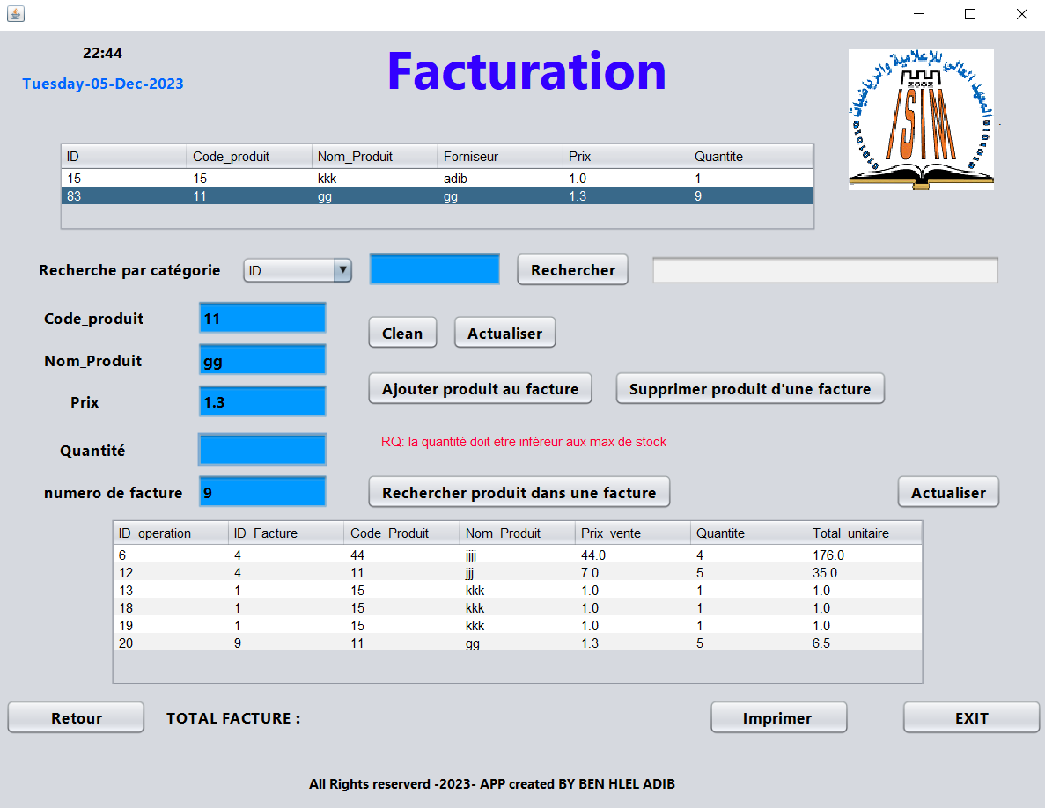
Mini projet JAVA
ISIMM 2023
Cliquer sur actualiser pour faire la mise a jour de tableau et cliquer sur Clear pour supprimer le contenu des champs
}
BY Ben Hlel Adib

Slide 18
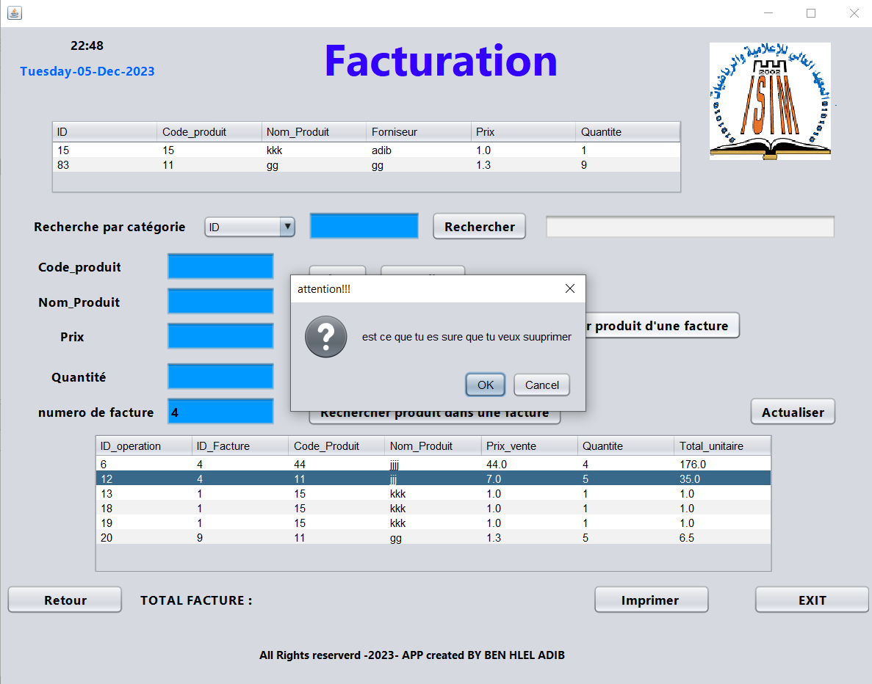
Mini projet JAVA
ISIMM 2023
Si on veut supprimer un tell produit il suffit de le sélectionnée dans le tableaux et de le supprimer puis un message de validation s’affiche
}
BY Ben Hlel Adib

Slide 19
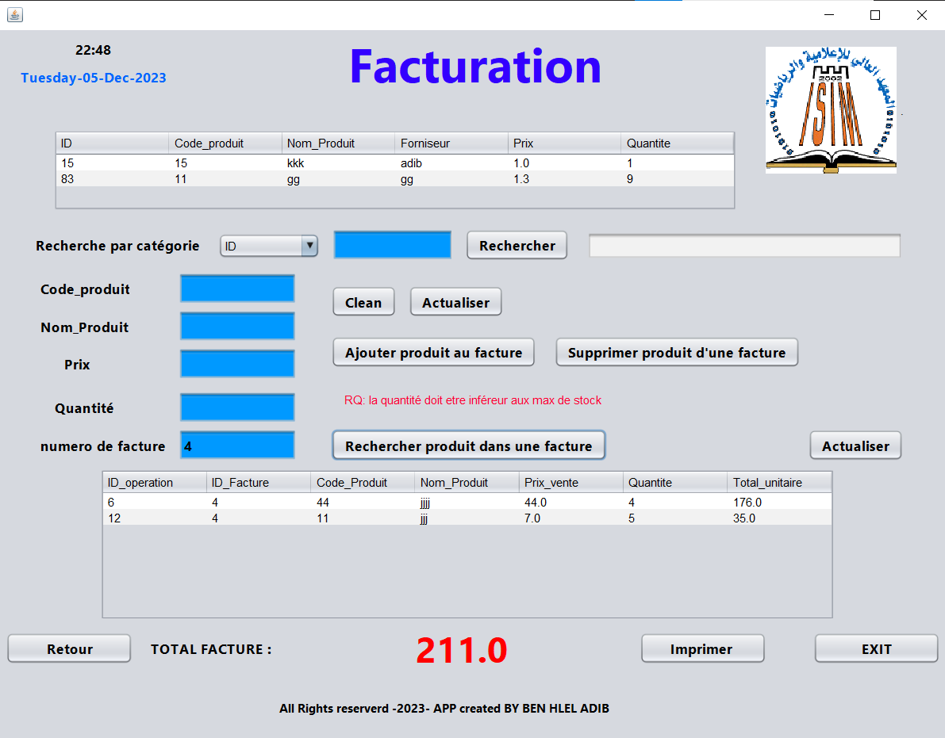
Mini projet JAVA
ISIMM 2023
Pour faire le recherche d’une facture il suffit d’entre leur id le totale s’affiche automatiquement
}
BY Ben Hlel Adib

Slide 20
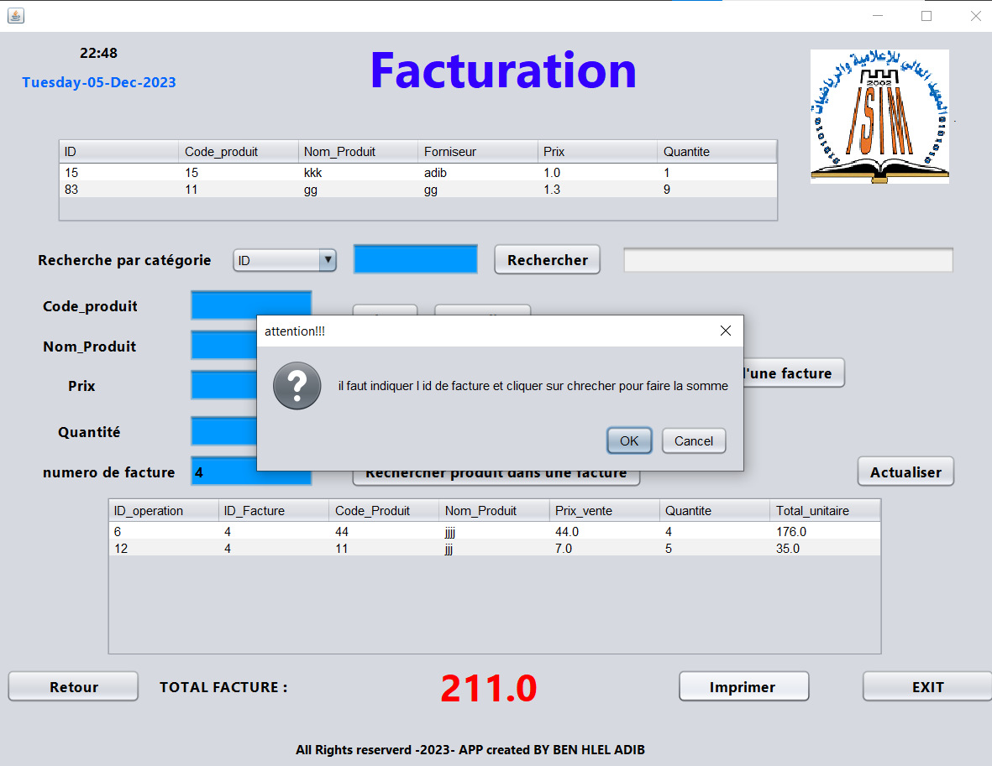
Mini projet JAVA
ISIMM 2023
Pour imprimer la facture il suffit de cliquer sur imprimer un pdf sera enregistre
}
BY Ben Hlel Adib

Slide 21
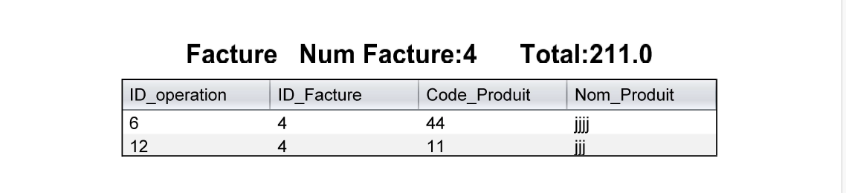
ISIMM 2023
Mini projet JAVA
la facture
}
BY Ben Hlel Adib

Slide 22
ISIMM 2023
Mini projet JAVA
Problème a rectifiée et corriger
-la contrôle de saisie avec des message a l’utilisateur
-régler la forme de facture
BY Ben Hlel Adib

Slide 23
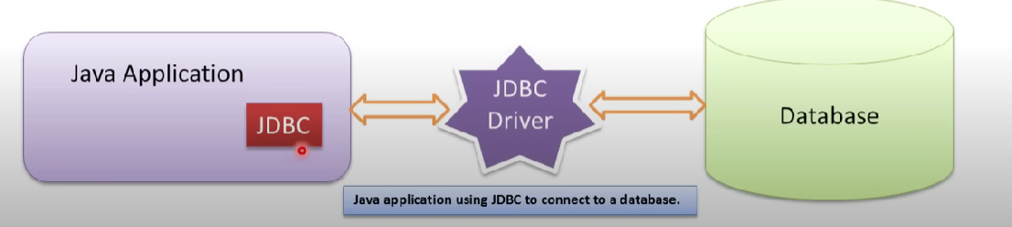
ISIMM 2023
Mini projet JAVA
Comment communiquer avec la BDD
}
BY Ben Hlel Adib

Slide 24
ISIMM 2023
Mini projet JAVA
public class Feedback
{ public static int feedback()
{ System.out.println("projet python\n presenté par Ben Hlel Adib et Belazreg bilel");
int n;
if (feedback.equals("parfait")) {
n = 20; }
else if (feedback.equals("tayara")) {
n = 19; }
return n;
}
public static void main(String[] args) {
int feedbackResult = feedback();
System.out.println("Feedback score: " + feedbackResult);
}}
BY Ben Hlel Adib & Belazreg Bilel

Slide 25
Resources {
ISIMM 2023
Mini projet JAVA
https://youtu.be/Y2qUoe3ZSrg?si=WmeALkrgxf_l1ht4
https://youtu.be/qZfg01NikTw?si=GOCxJKWzp8x0kUGU
}
BY Ben Hlel Adib & Belazreg Bilel

Slide 26
ISIMM 2023
Mini projet JAVA
Thanks; {
‘Do you have any questions?’
adibbenhlel30@gmail.com
}
BY Ben Hlel Adib & Belazreg Bilel

